Slide 1
SOUTENACE PROJET 7:
Résolvez des problèmes en utilisant des algorithmes en python
PARAJUA Pierre
Développeur d’application - Python
30/09/2021

Slide 2
PLAN:
Présentation des algorithmes
Comparatif des performances
Choix

Slide 3
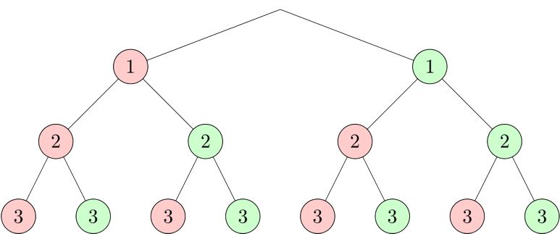
Présentation des algorithmes
Brute de force
Fonctionnement:
→ Teste toutes les possibilités:
Nombre de possibilités = 2^{^ nbr actions}
20 actions = 2^²⁰ = 1 048 576

Slide 4
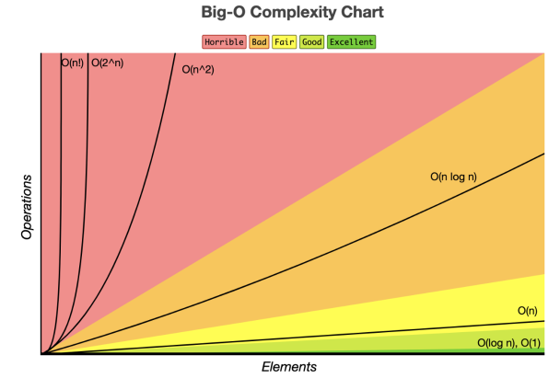
Présentation des algorithmes
Brute de force
Avantages:
→ On obtient la meilleure combinaison possible
Limites:
La complexité limite l’ utilisation à un nombre limité d’ action
Complexité Big-O très élevée

Slide 5
Présentation des algorithmes
Optimisé
Fonctionnement:
Eviter les redondances en divisant sous problème.
Stoker les résultats dans une matrice ( nbr-action * budget-max)
Procéder de façon itérative jusqu’ au résultat
 |  |  | BUDGET
Actions | Prix | Gain(prix * profit) | 0 | 1 | 2 | 3 | 4 | 5
pas d’ action | 0 | 0 | 0 | 0 | 0 | 0 | 0 | 0
Action 1 | 4 | 3 | 0 | 0 | 0 | 0 | 3 | 3
Action 2 | 3 | 2 | 0 | 0 | 0 | 2 | 3 | 3
Action 3 | 2 | 1,5 | 0 | 0 | 1,5 | 2 | 3 | 3,5
Nombre de possibilités = nbr-action * budget-max 20 actions =500 * 20 = 10 000

Slide 6
Présentation des algorithmes
Optimisé
Avantages:
La complexité est beaucoup moins dépende du nombre d’action
Plus rapide et utilise moins de mémoire
Limites:
Fonctionne avec des entiers
Nécessite d’ arrondir

Slide 7
Comparatif de performance
Entre algorithme
Tableau comparatif algorithme
 | Brute de force |  |  | Optimisé
 | Dataset (20) | Dataset 1 ( 956) | Dataset 2 (541) | Dataset (20) | Dataset 1 ( 956) | Dataset 2 (541)
Temps d' éxcution | 2,510 sec | / | / | 0,677 sec | 3,393 sec | 1,905 sec
Performance mémoire | 58,1 MiB | / | / | 57,4 MiB | 57,6 MiB | 57,3 MiB
Résultats: Total cost Total return | 498€ 99,08€ | / | / | 498€ 99,08€ | 500€ 198,57€ | 499,99€ 198€
Dataset1 : 499,95 198,53
Dataset2 : 499,99 197,95

Slide 8
Comparatif de performance
Avec Sienna

Slide 9

QUESTIONS

